Slide 1
skolioz

Slide 2
Skolioz-günümüzdə tez tez rastlaşdığımız dayaq-hərəkət sistemi xəstəliklərindən biri olub, onurğanın öz oxuna nəzərən sağ və ya sol tərəfə əyilməsidir. Prosesə onurğanın bütün şöbələri qoşulduğundan gələcəkdə fəqərə sütunu ön-arxa istiqamətdə də əyilir və burulur.

Slide 3
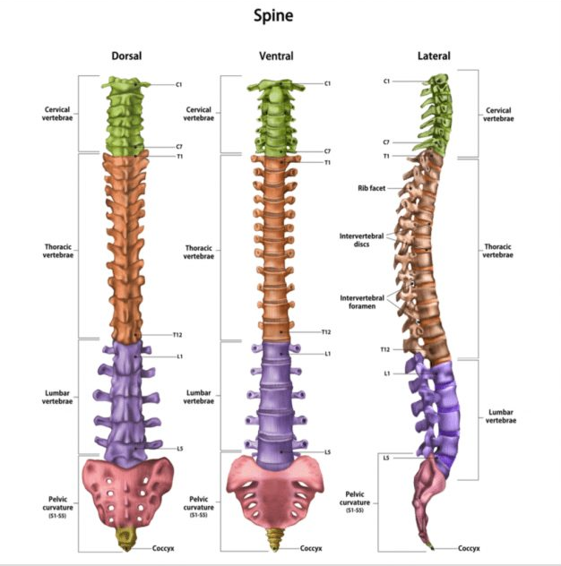
Normal onurğa sütununda fəqərələr öndən və arxadan baxılan zaman yuxarıdan aşağıya düz bir xətt üzərində uzanır. Yandan isə boyunda önə, döşdə arxaya və beldə önə, omada isə arxaya doğru normal əyriliyə malikdir. Sağlam bir bədəndə onurğa sütunu 7 boyun, 12 döş, 5 bel, 5 oma, 4-5 büzdüm olmaqla 33 -34 fəqərədən ibarətdir və bir-birlərinə bağlar, oynaqlar və disklərlə bağlanır.

Slide 4
SKOLİOZUN SƏBƏBLƏRİ
Skolioz araşdırma cəmiyyətinə (SRS – Scoliosis Research Society) görə, skoliozun təxminən 80 %-də hər hansı bir səbəb təyin edilə bilmir (idiopatik skolioz). Doğuş qüsurları, nevroloji anormallıqlar və genetik qüsurlar skoliozda müəyyənləşdirilən ümumi səbəblər kimi göstərilə bilər.

Slide 5
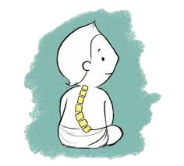
Skoliozun formaları
Struktur
Qeyri-struktur
Onurğanın yana doğru əyriliyi fəqərələrin davamlı patoloji rotasiyası ilə müşayiət olunmur.

Slide 6
Qamət skoliozu
Reflektor skolioz
Ağrı sindromu zamanı pasiyentin məcburi vəziyyət alması nəticəsində yaranır.
Kompensator skolioz
Aşağı ətrafın qısalması ilə bağlı olur.
İsterik skolioz
Psixogen mənşəli olur, nadir hallarda müşahidə olunur.
Qamət pozğunluğu ilə əlaqədar formalaşır, önə əyildikdə və ya uzanıqlı vəziyyətdə rentgenoqrafiyada nəzərə çarpmır.
Qeyri-struktur skoliozların formaları

Slide 7
Travmatik
Dayaq-hərəkət aparatının travmaları ilə əlaqədar inkişaf edir.
Miopatik
Əzələ sisteminin xəstəlikləri, məsələn, miopatiya və ya proqressivləşən əzələ distrofiyası ilə assosiasiyalı olur.
Neyrogen
Neyrofibromatoz, sirinqomileiya, polimielit və s. fonunda yaranır.
Metabolik
Mübadilə pozğunluğu və orqanizmdə bəzi maddələrin çatışmazlığı səbəbindən baş verir. Məsələn, raxit zamanı
Osteopatik
Onurğanın anadangəlmə inkişaf anomaliyaları ilə bağlı olur.
Çapıq
Yumşaq toxumaların kobud çapıq dəyişiklikləri nəticəsində meydana çıxır.
İdiopatik
Etiologiyasını müəyyən etmək mümkün olmur. Bu diaqnoz skoliozun bütün səbəbləri istisna olunduqdan sonra qoyulur.
Struktur skoliozun formaları (etioloji faktor nəzərə alınmaqla)

Slide 8
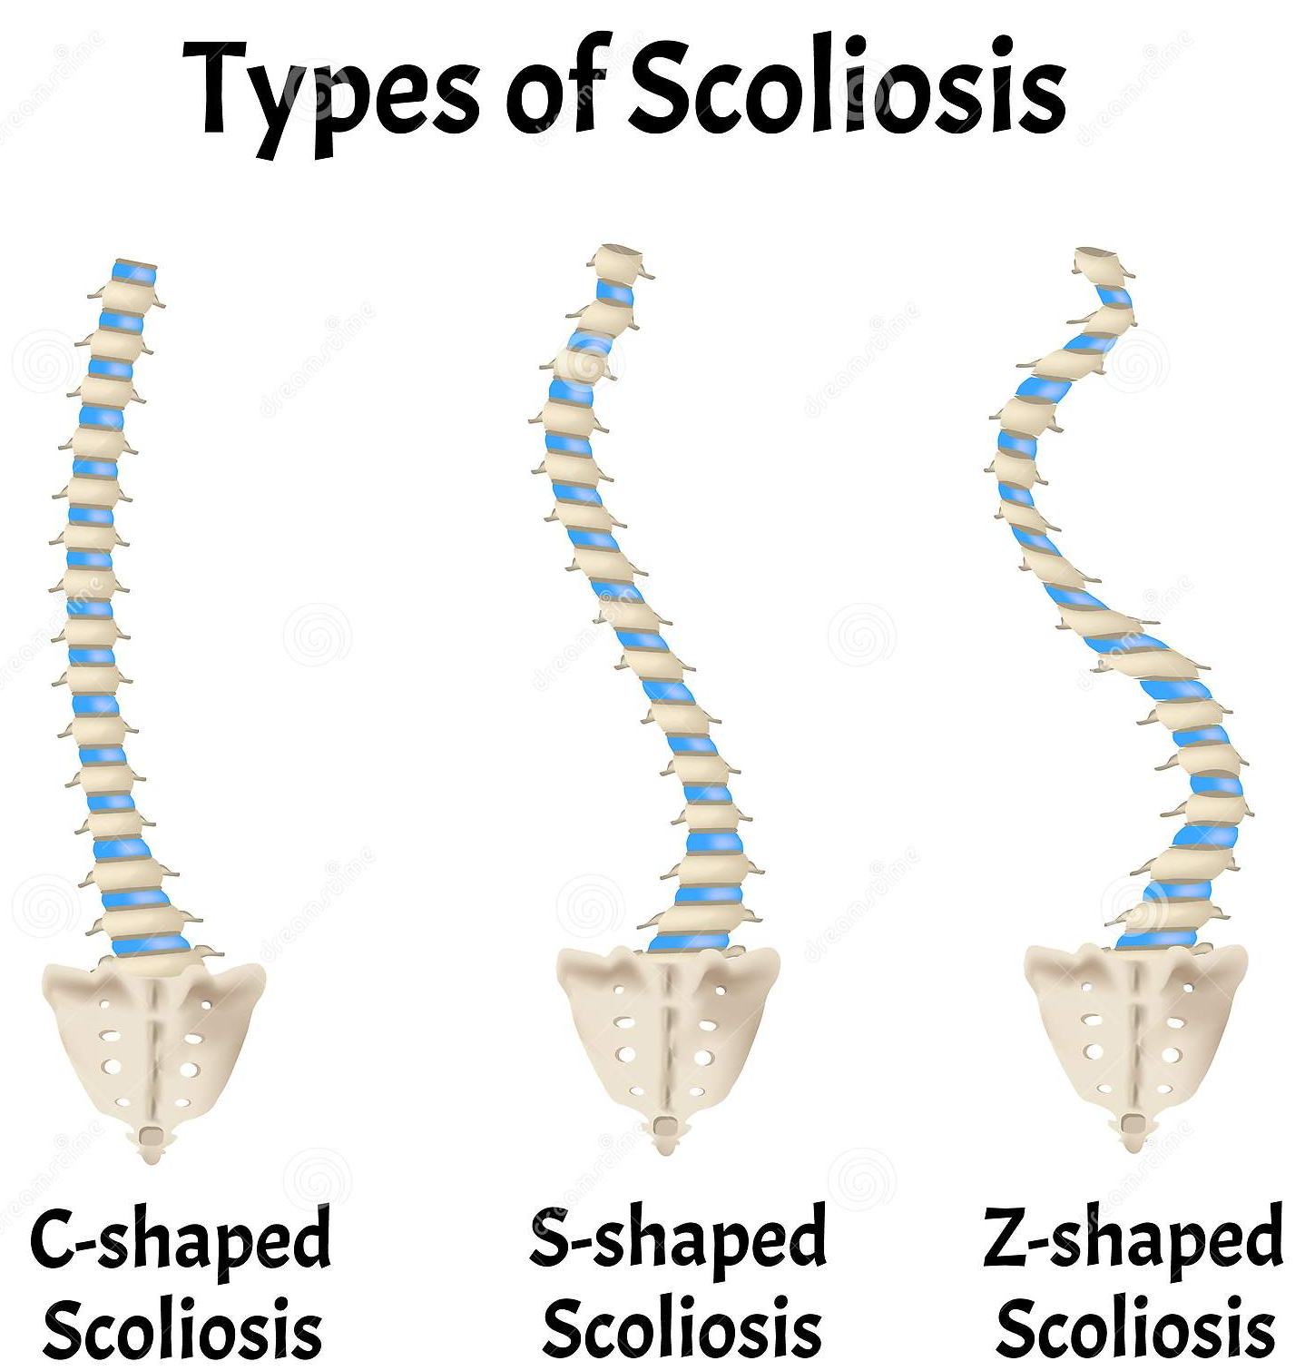
Yaranma müddətinə əsasən idiopatik skoliozlar:
Əyilmə formasına görə skoliozlar:
İnfantil
1-2 yaşda inkişaf edir.
Yuvenil
4-6 yaş arasında meydana çıxır.
Yeniyetməlik (adolessent)
10-14 yaşlarda yaranır.
«C» şəkilli
(1 qövs)
«S» şəkilli
(2 qövs)
«Z» şəkilli
(3 qövs)

Slide 9
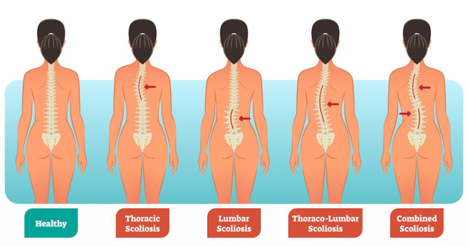
Lokalizasiya-sına görə
Boyun-döş
Döş
Döş-bel
Bel-oma
Bel
Əyriliyin zirvəsi III-IV döş fəqərələri səviyyəsində
Əyriliyin zirvəsi VIII-IX döş fəqərələri səviyyəsində
Əyriliyin zirvəsi XI-XII döş fəqərələri səviyyəsində
Əyriliyin zirvəsi I-II bel fəqərələri səviyyəsində
Əyriliyin zirvəsi V bel və I-II oma fəqərələri səviyəsində

Slide 10
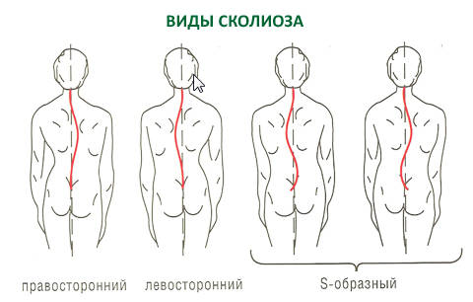
Gediş xüsusiyyətinə görə
Proqressivləşən
Proqressivləşməyən

Slide 11
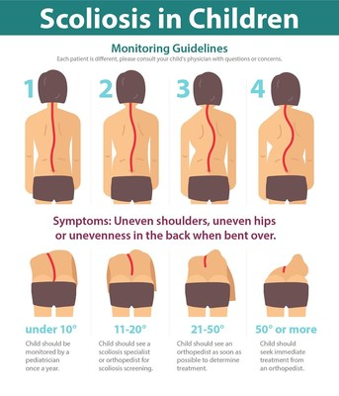
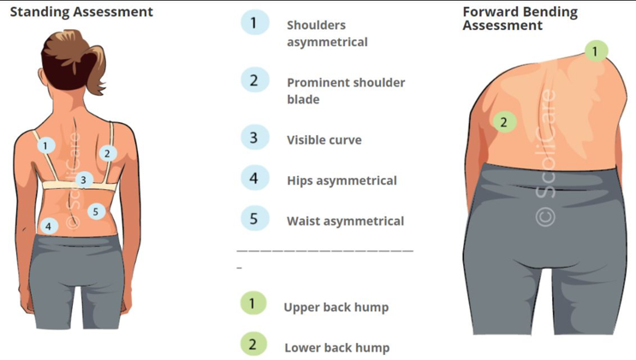
Skoliozun əlamətləri
Patologiyanın başlanğıc mərhələləri simptomsuz gedir.
Çiyinlərdən biri digərindən yuxarıda yerləşir.
Uşaq əllərini yan tərəflərə birləşdirib arxası üstə yatdıqda əl ilə bel arasındakı məsafə sağ və sol tərəfdə fərqli olur.
Kürək sümükləri qeyri-simmetrikliyi ilə seçilir- qabarıq hissədə kürək sümüyü onurğaya yaxın yerləşir.
Önə əyildikdə onurğanın deformasiyası aydın şəkildə nəzərə çarpır.

Slide 12
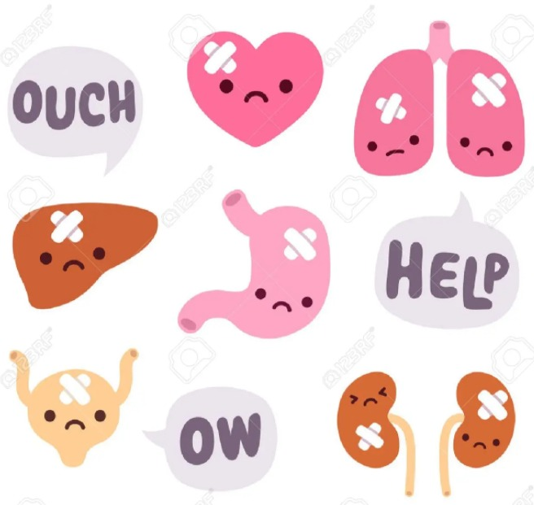
Daxili orqanlara təsirləri
Nəfəs alma mexanikasına mane olur
Daxili nəfəs almanı pisləşdirir
Arterial qanın oksigenlə təmin olunmasını zəiflədir
Toxumaların tənəffüs etmə xüsusiyyətini dəyişir
Ağciyərlərin sirkulyasiyasında hipertoniyaya səbəb olur

Slide 13
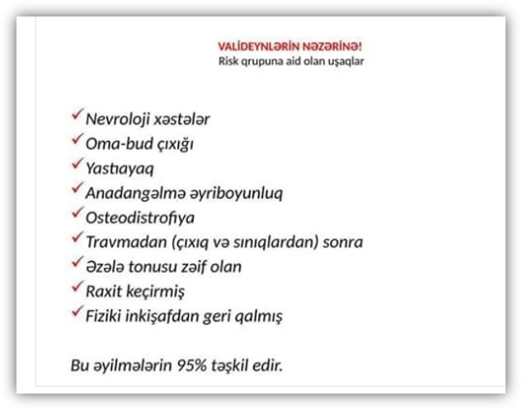
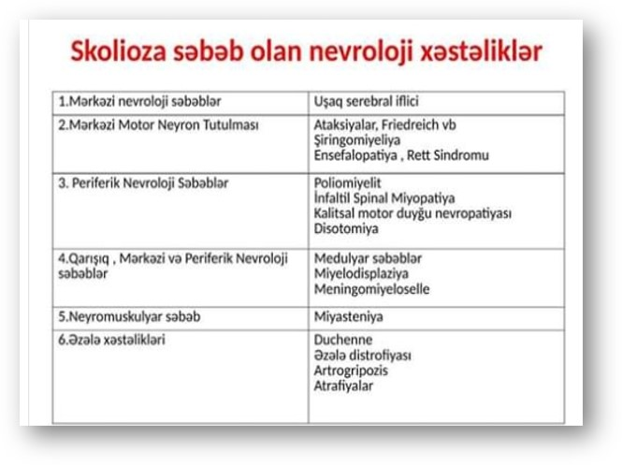

Slide 14
Çaklinin tərtib etdiyi təsnifat həm klinik, həm də rentgenoloji əlamətlərə əsaslandığından xəstəliyin əlamətləri aşkarlandıqda ondan istifadə etmək mümkündür. Təsnifata görə skoliozun 4 dərəcəsi mövcuddur.

Slide 15
I dərəcə
Əyilmə bucağı 10 dərəcədən az
Belin bükülməsi
Rentgen: fəqərə torsiyasına yüngül meyllik
Başın aşağıya sallanması
Asimmetrik bel üçbucağı və çiyinlər
II dərəcə
Əyilmə bucağı 11-25 dərəcə
Onurğanın əyriliyi bədən vəziyyətinin dəyişilməsi ilə aradan qalxmır.
Rentgen: fəqərələrin torsiyası müşahidə edilir.
Əyrilik olan tərəfdə çanağın yarı hissəsi aşağı enir, döş şöbəsində isə qabarıqlıq yaranır.
Bel üçbucağı və boyun konturları asimmetrik olur.

Slide 16
III dərəcə
Əyilmə bucağı 26–50 dərəcə
II dərəcəyə xas olan əlamətlər
Qabırğalar içəri batır.
Qabarıq ön qabırğa qövsü və qabırğa donqarlığı
Qarın əzələləri zəifləyir, əzələ kontrakturalarına rast gəlinir.
Rentgen: fəqərələrin ifadəli torsiyası izlənilir.
IV dərəcə
Əyilmə bucağı 50 dərəcədən artıq
Onurğanın kəskin deformasiyası
Qabırğa donqarlığı və deformasiyanın qabarıq zonasında qabırğaların içəri batması
Sadalanan əlamətlər güclənir.
Əyrilik olan hissədə əzlələr gərilir.

Slide 17
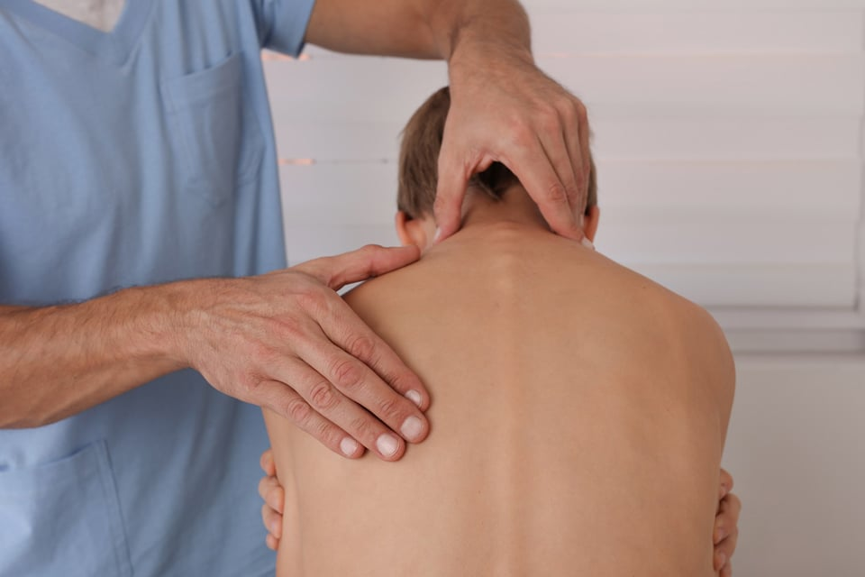
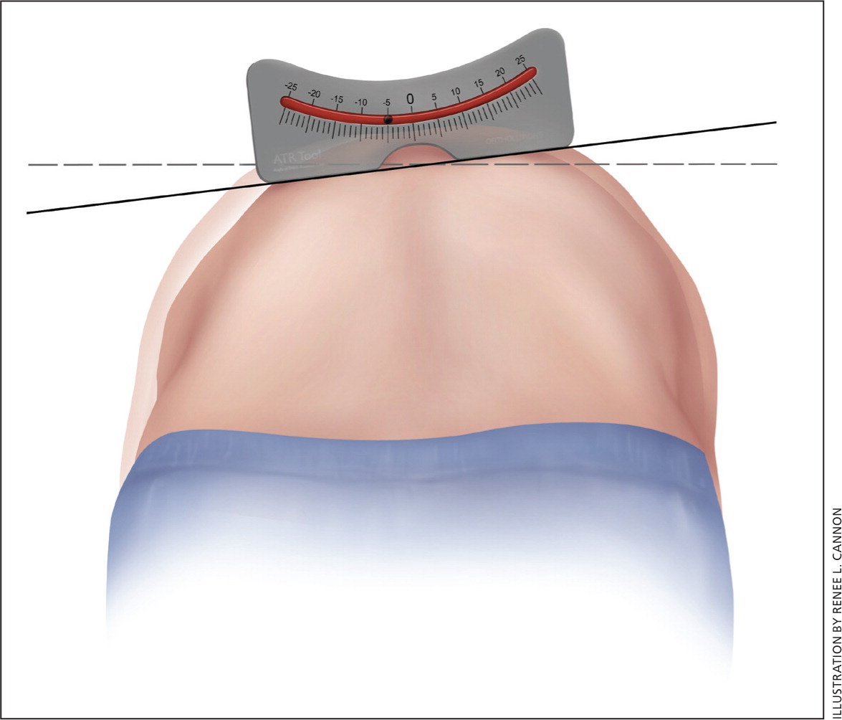
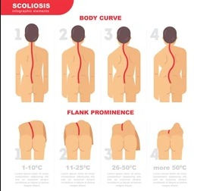
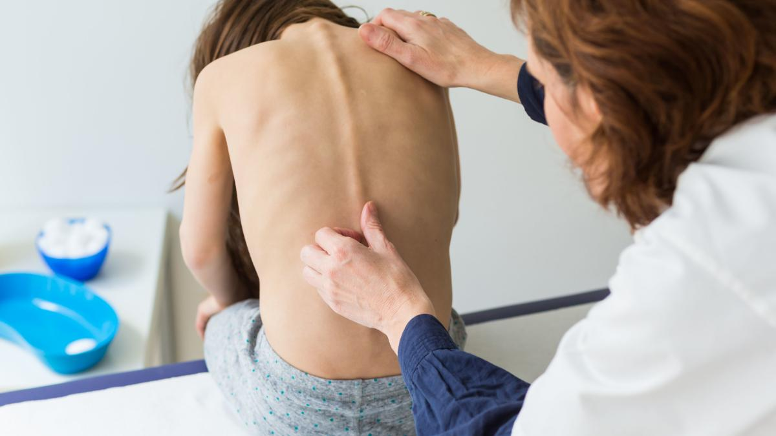
Fizikal müayinə
Ayaqüstə
Uzanıqlı
Oturaq
Kifoz və aşağı ətrafların uzunluğu ölçülür.
Ayaq-baldır, diz və bud-çanaq oynaqlarının.
Onurğanın bel şöbəsinin hərəkətliliyi, bel üçbucaqlarının simmetrikliyi qiymətləndirilir.
Çiyin və kürək sümüklərinin vəziyyətinə diqqət yetirilir.
Döş qəfəsinə, qarın, çanaq və bel nahiyəsinə baxış keçirilir.
Əzələ tonusu, qabırğaların deformasiyası müəyyənləşdirilir.
Pasiyent önə əyildikdə onurğanın asimmetriyası aşkar edilir.
Qabırğa qövsünün əyriliyinin dəyişməsi, qarın əzələləri və daxili orqanlar təhlil edilir.
Onurğanın uzunluğu ölçülür.
Bel lordozunun dərəcəsi təyin edilir.
Çanağın vəziyyəti qiymətləndirilir.
Onurğanın yana doğru əyriliyi üzə çıxarılır.

Slide 18
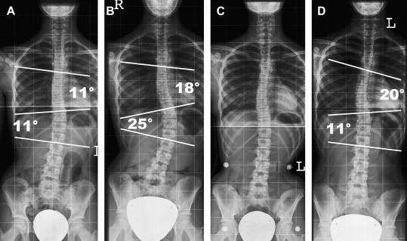
Rentgenoqrafiya
Skoliozun əsas instrumental müayinə üsulu onurğanın rentgenoqrafiyasıdır. Skoliotik əyrilikdən şübhələndikdə ildə minimum 1-2 dəfə rentgen müayinəsi aparılmalıdır. İlkin rentgen şəkil ayaq üstə çəkilə bilər. Sonraki müayinələr isə mülayim dartınma ilə uzanıqlı vəziyyətdə 2 proyeksiyada yerinə yetirilir.Rentgenoqrammanı təhlil edərkən Kobb üsulu ilə əyrilmə bucaqları ölçülür. Bu məqsədlə birbaşa rentgenogrammada deformasiyada iştirak etmayan neytral fəqərə cisimlərinin qapayıcı lövhələrənə paralel 2 xətt çəkilir. Sonra isə onların əmələ gətirdiyi bucağın dərəcəsi təyin edilir.

Slide 19
Rentgen şǝkildə skolioza xas olan aşağıdakı xüsusiyyətlər aşkarlanır:
Onurğanın əyilmiş hissəsinin əsasını təşkil edən deformasiyaya uğramayan bazal fəqərələr
Əyrilik qövsünün (həm əsas, həm də ikinci) ən yüksək nöqtəsində yerləşən kulminasion fəqərələr
Əsas əyriliklə qarşı tərəf arasında keçid zonasında olan çəp fəqərələr
Çəp və kulminasion fəqərələr arasında yerləşən aralıq fəqərələr
Onurğanın deformasiya prosesində iştirak etməyən neytral fəqərələr.Ehtiyac yarandıqda torsiya (fəqərə cisminin öz oxu boyunca fırlanması) və rotasiya (fəqərələrin bir-birinə nəzərən fırlanması) ölçülür. Torsion bucaq Neş-Mo və ya Raymondi üsulu ilə təyin edilir.

Slide 20
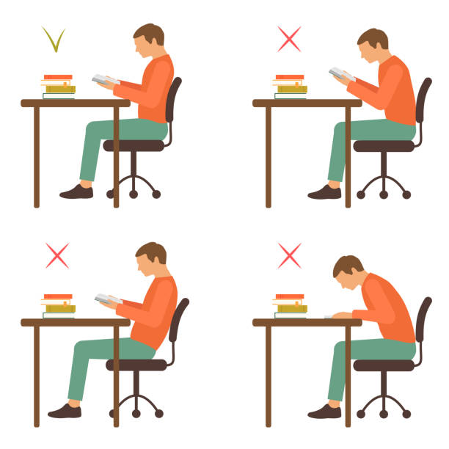
Skoliozun profilaktikasi əsaslanır:
Miostimuləedici metodlar-əzələ tonusunu qaldırılması
Metobolik metodlar-metobolizm və maddələr mübadiləsinin sürətlənməsi
Vitaminstimuləedici metodlar-sümük differensasiyasının sürətlənməsi üçun
Trofostimuləedici – əzələ trofikasını rezistentliyini artırmaq üçün
Damargenişləndirici – qan dövriyyəsini surətləndirmək üçün

Slide 21
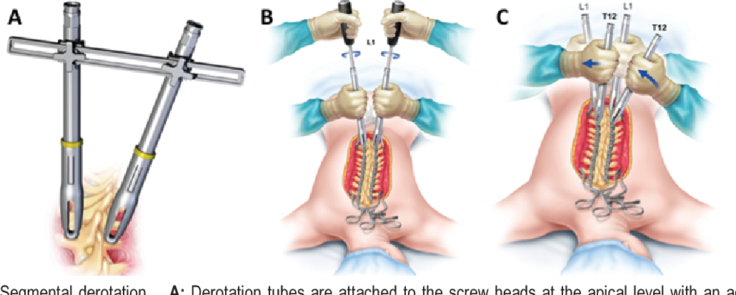
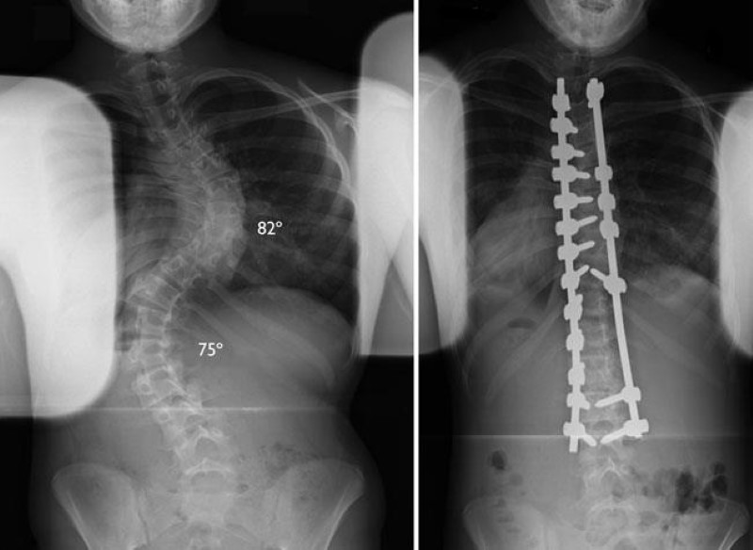
Müalicəsi
Fizioterapevtik
Reabilitasiya
Proloterapiya üsulu ilə (qeyri-cərrahi müalicə)
Cərrahi

Slide 22
18-20 dərəcəyə qədər olan skoliozlara yalnız mualicəvi idmanlar tətbiq olur. Daha irəli dərəcələrdə fizioterapevtik prosedurlar, reabilitasiya-xüsusi proqram tərtib olunur.Buraya daxildir:
Aşağı tezlikli və impuls cərəyanlı elektroterapiya;
Elektrostimulyasiya;
Ümumi UBŞ şualanma;
Traksion terapiya;
Manual terapiya;
Müxtəlif aplikasiyalar;
Massaj;
Sualtı dartınmalar;
NaCl vannaları;
Korset;
Xüsusi korriqəedici idmanlar

Slide 23
Kompleks müalicə
18 yaşa qədər skoliozun aradan qaldırılması, onurğanın bərpası mümkündür. 18 yaşdan sonra isə skoliozun özünü yox, yaratdığı fəsadları aradan qaldırmaq mümkün olur.Təbii ki, onun da dərəcələri nəzərə alınmalıdır.
Kompleks mualicə üsulunda mualicə bədən tərbiyəsi mühim yer tutur.Fiziki hərəkətlər orqanimzin möhkəmliyini artırır, mübadilə proseslərini yaxşılaşdırır.Əzələ qüvvəsini və tonusunu artırır.

Slide 24
Skoliozda MBT
Xəstə uşaqların müalicəsində simmetrik və asimmetrik tipli gimnastika hərəkətlərinin müsbət təsiri çoxdur.Simmetrik hərəkətlərə fəqərə sütununu orta vəziyyətdə saxlayan hərəkətlər aiddir

Slide 25
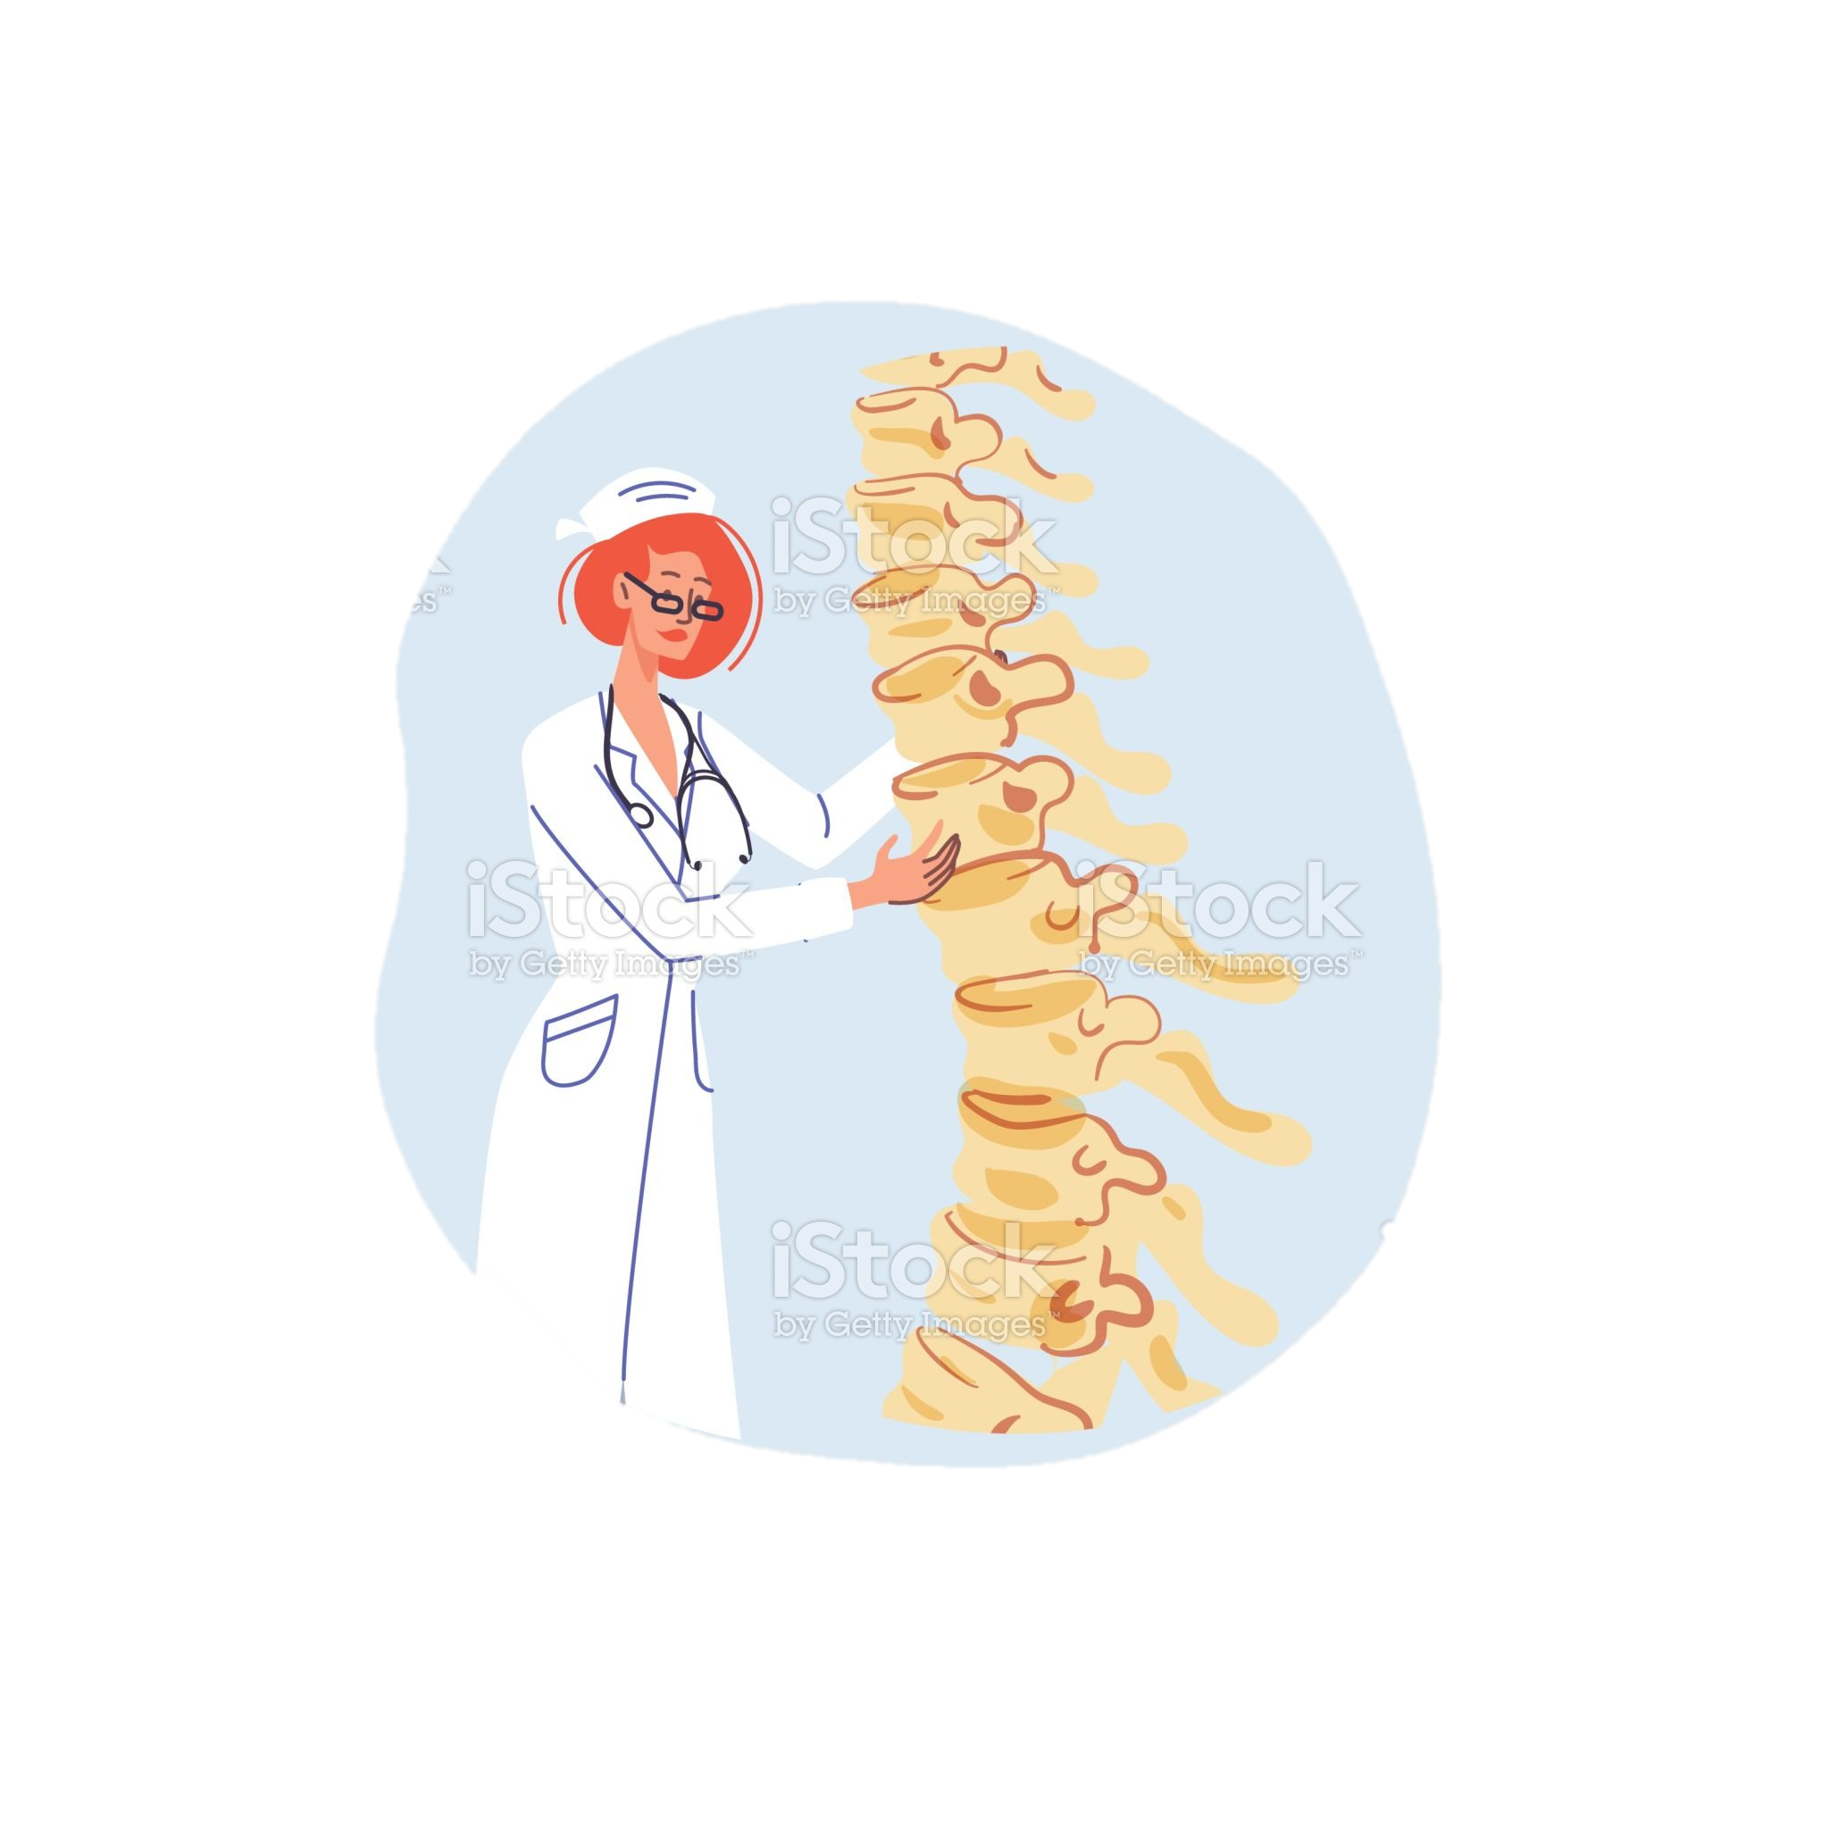
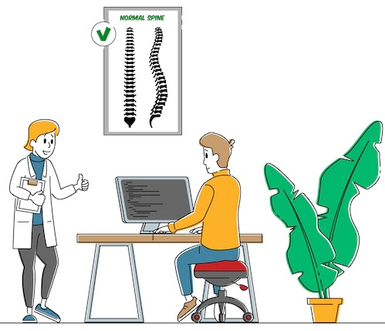
Fiziki hərəkətlər
Asimmetrik tip hərəkətlərin müalicəvi təsiri ancaq fəqərə sütununun patoloji nahiyəsinə yönləndirilir.Məsələn ayağı skoliozun qabarıq tərəfinə çəkdikdə çanağın vəziyyəti dəyişir,skolioz əyrisi azalır.
Asimmetrik hərəkətləri həkim və ya müalicə bədən tərbiyəsi təlimatçısı seçməlidir.Daha çox isə müalicədə simmetrik hərəkətlərə önəm verilir.Belin qarın basmasının döş qəfəsi əzələlərinin masajı da böyük müalicəvi təsirə malikdir.

Slide 26
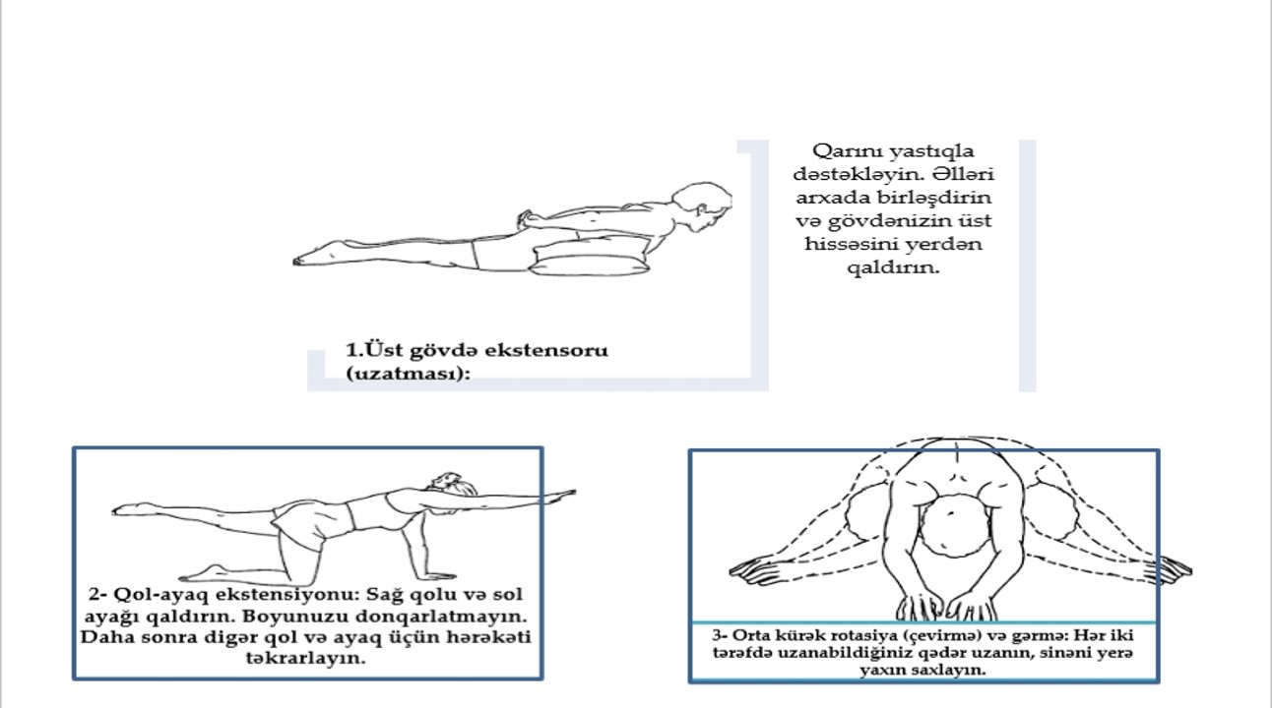

Slide 27
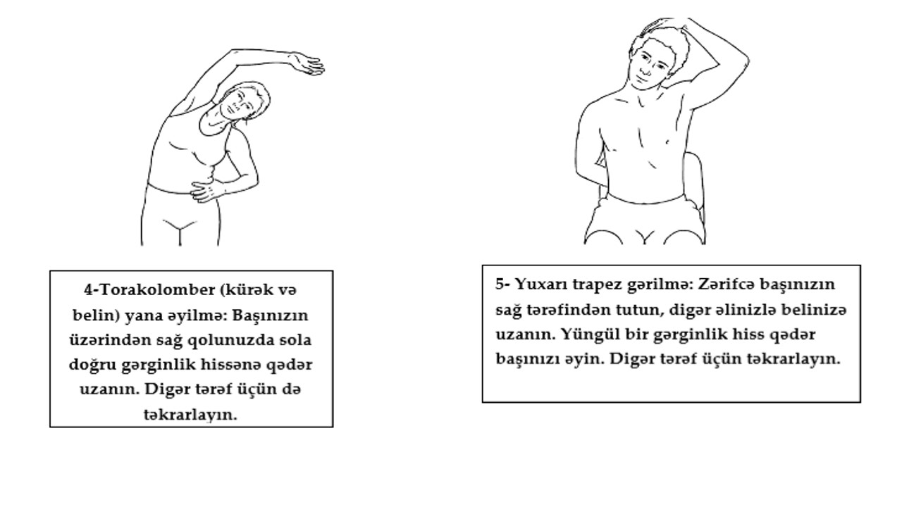
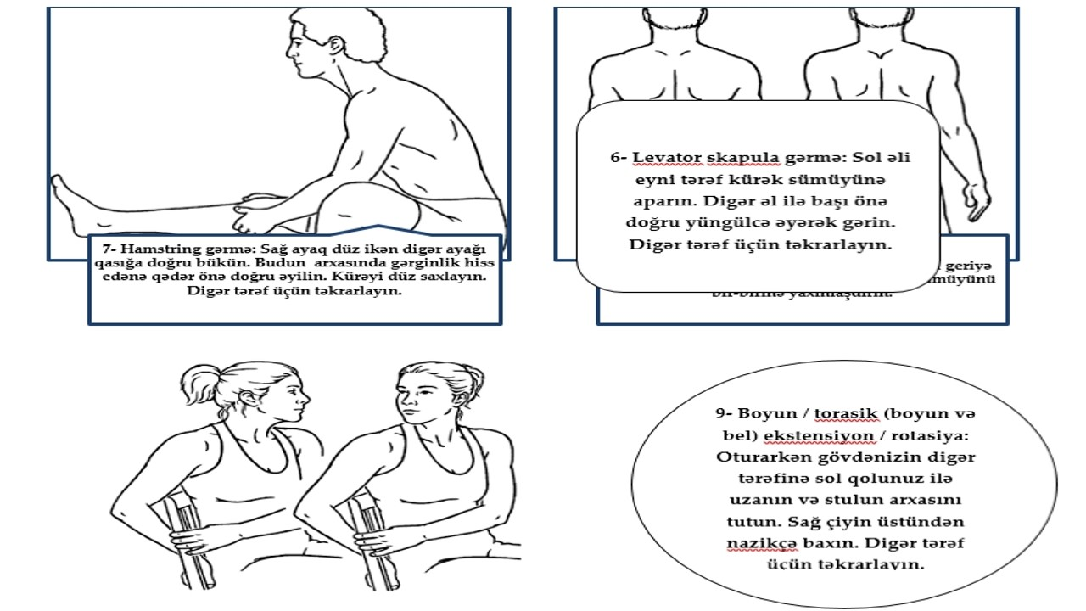

Slide 28
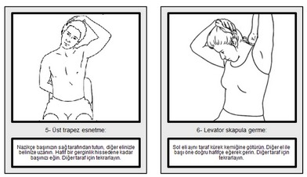

Slide 29
Əlavə Hərəkətlər
1ci hərəkət –arxası üstə uzanaraq ayaqlar növbə ilə diz oynagindan bukulmədən qaldırılır
2ci hərəkət-üzü üstə uzanaraq əllər və ayaqlar arxada birləşdirilir və ayaqlar diz oynağında bükülmədən qaldırılır
10cu hərəkət -arxasi üstə uzanaraq velosiped hərəkətləri etmək
9cu hərəkət ayaq üstə dayanaraq ayaqlari bud-çanaq ve diz oynaqlarında növbə ilə 90 ⁰ bükmək
3cu hərəkət-şəxs yan tərəfi uzərində uzanaraq ayaqlari novbə ilə qaldırılır
4cu hərəkət –əllər yerə dirənir ayaqlar diz oynağında 90⁰ bükülür ,sağ ayaq ve sol əl, sol ayaq və sağ əl növbə ilə qaldırılır
5ci hərəkət arxası üstə uzanaraq ayaqlari diz və bud canaq oynağında bükür,dizləri qollari əlləri ilə qucaqlayir
6ci hərəkət -arxası üstə uzanaraq çanağı qaldırıb endirmək
7ci hərəkət –üzü üstə uzanaraq əllər yerə dirəməklə gövdəni və başı maximum dərəcədə açmaq
8ci hərəkət –ayaq üstə dayanaraq çiyinləri maximum açmaq

Slide 30
Diabet
Ürək-damar xəstəlikləri
Fəqərəarası disk yırtığı
Tənəffüs çatışmazlığı
Xroniki xəstəliklər
Tireotoksikoz
Osteoporoz
Əks göstərişlər

Slide 31
Yanaşı müalicə tədbirləri
Üçüncü dərəcəyədək olan skoliozlarla bağlı bərpa, fizioterapiya tədbirləri görülür və bunun çox müsbət nəticələri olur. Ancaq təəssüflər olun ki, dördüncü dərəcəli skoliozlarda problemi ancaq cərrahiyyə əməliyyatı ilə aradan qaldırmaq mümkündür”. Dünya praktikasında skoliozun müalicəsi ilə fizioterapevt-həkimlər məşğul olurlar. Üçüncü dərəcəyədək olan skoliozlarla bağlı fizioterapevt-tibbi bərpa mütəxəssisləri müalicə tədbirləri görməli, üçüncü dərəcədən sonra isə ortoped və neyrocərrahlar birgə qərar verməlidirlər. Təbii ki, müalicə tədbirləri skoliozun dərəcəsində uyğun olaraq seçilir. Əzələ zəifliyi müalicə olunmazsa, onurğa əyriliyinin həlli mümkün deyil.

Slide 32
Müalicəyə kömək
Skoliozu olan xəstələrin düz yataqda yatması kimi mövcud olan təsəvvür tamamilə yanlışdır: Ümumiyyətlə, səhv bir yanaşma var - onurğada problem varsa, düz yataqda yatmaq lazımdır. Anatomik olaraq bizim onurğamız S-varidir. Düz yataqda yatanda onurğaya daha çox zərər vermiş olaraq. Yarım ortopedik yataq seçməliyik ki, S-vari boşluqlar dolmalıdır ki, xəstəyə rahatlıq versin. Eyni zamanda yatağın düzgün seçilməməsi özü də skolioza səbəb ola bilər.
Uğurlu müalicənin əsas şərti tam və vitaminli qida, müntəzəm açıq havada olmaq və idmandır.Həmçinin skoliozda ən mühüm idman üzgüçülükdür.
Fiziki məşqlər onurğaya stabilləşdirici təsir göstərir, qaməti yaxşılaşdırır, daxili nəfəs almanı tənzimləyir. Lakin bütün bunlar daha çox skaliozun ilkin mərhələsində uğurlu olur. Əlavə müalicələr kömək xarakteri daşıyır ( fiziki məşqlər, gündəlik ,düzgün rejim, fizioterapiya və massaj).

